Slide 1
Не шуми на уроке,
Соблюдай тишину,
Чтобы было не слышно
И не видно тебя.
Если тихо под партой
Весь урок просидеть —
Есть надежда без двойки
Возвратиться домой.

Slide 2
Мультфильм

Slide 3
Григорий Остер
«Бабушка удава»

Slide 4
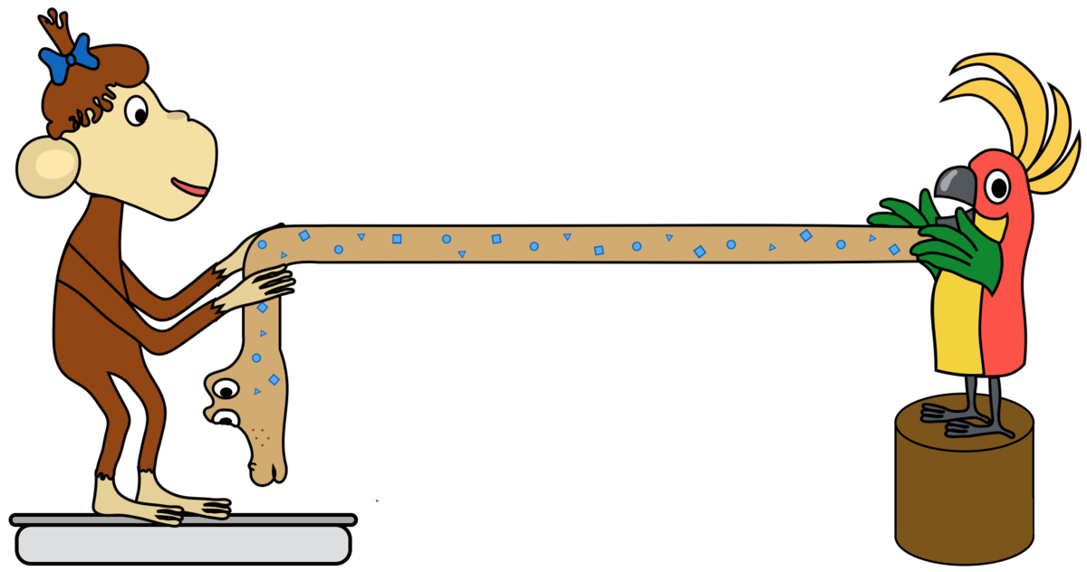
Цель урока
Узнаем…
Научимся…
Сможем…

Slide 5
Цель урока
Узнаем факты из жизни Григория Остера.
Научимся давать характеристику героям произведения.
Сможем ответить на вопрос «что такое воспитание?»

Slide 6
Григорий Бенционович Остер 27 ноября 1947 г. (75 лет)

Slide 7
Григорий Остер
Григорий Остер – детский писатель, поэт, автор детских произведений и мультфильмов. | +
2. Он утверждает, что взрослыми рождаются.
3. В своих произведениях Григорий Остер доносит простыми словами сложные и важные темы. | +
4. Мама писателя работала в детском саду.
5. Григорий Остер написал книгу «Вредные советы». | +

Slide 8
Умный, задумчивый, любит греться на солнышке и все делает не спеша, но обстоятельно.
Вздорный, суетливый,
с богатой фантазией и
стремлением объяснить
все иначе.
Выдумщица и фантазёрка.
Очень энергичная, любознательная,
способная на разные
выдумки.
Спокойный, не всегда в
себе уверенный, добрый и
нерешительный. Обладает
мягким характером.

Slide 9
Воспитание – это передача накопленного опыта от старших поколений к младшим.
ВОСПИТАНИЕ

Slide 10
Конфуций
«Не делай человеку то, что не желаешь самому себе».

Slide 11
Итог урока
Мы узнали …
Мы научились …
Мы смогли …

